Slide 1
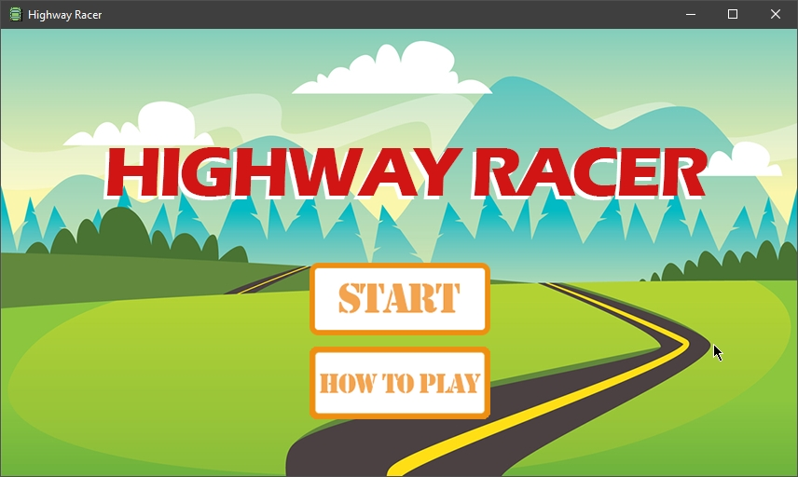
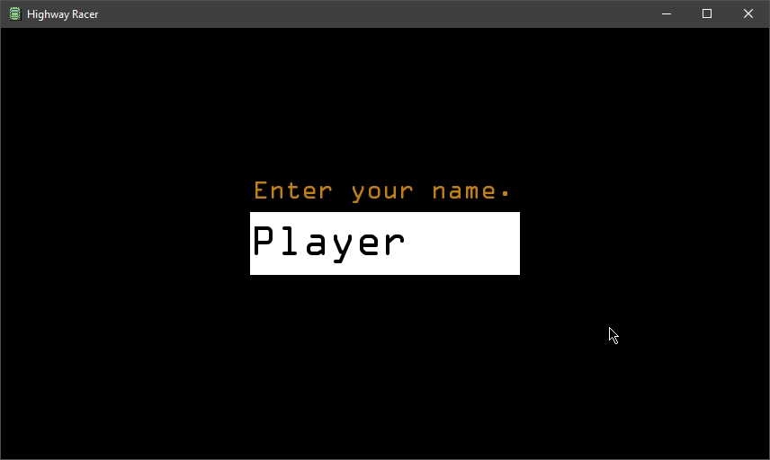
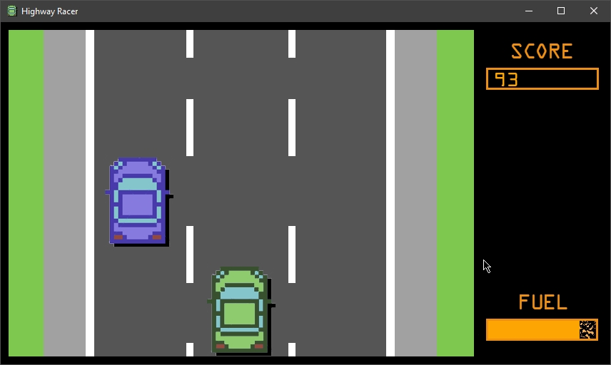
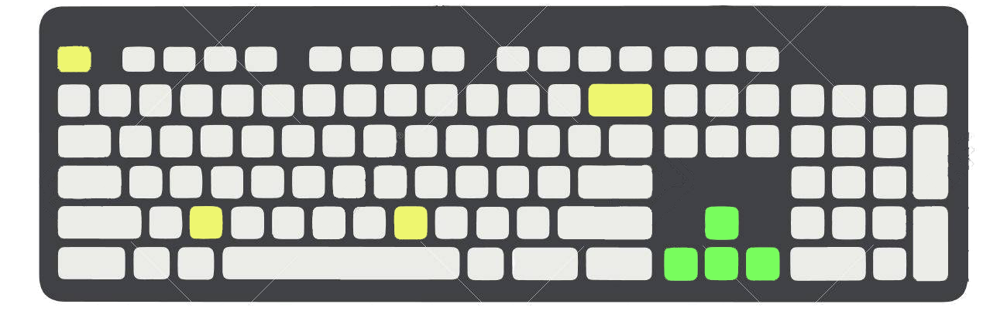
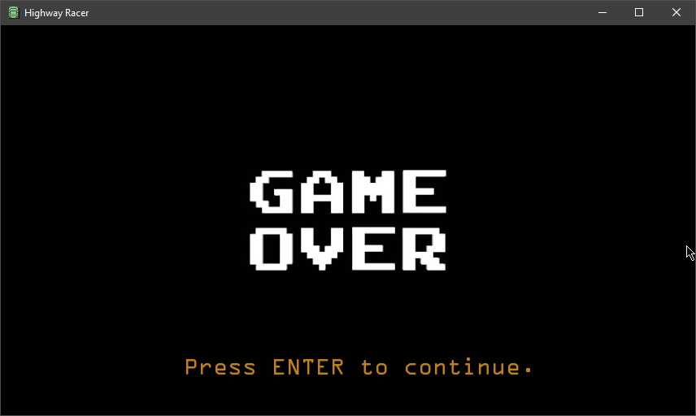


HIGHWAY RACER
HIGHWAY RACER
นายอัครวินท์ บุญเผื่อน | 62011044
เกมนี้เป็นเกมเกี่ยวกับการขับรถบนถนน โดยเป้าหมายของเกมนี้คือควบคุมรถให้อยู่บนถนนให้ได้ระยะทางให้มากที่สุด โดยมีอุปสรรคคือ รถคันอื่นบนถนน, ปริมาณน้ำมันของรถ และมีตัวช่วยคือ เหรียญเพื่อเพิ่มคะแนน, ถังน้ำมันเพื่อเพิ่มปริมาณน้ำมันของรถ โดยการนับคะแนนจะนับจากระยะทางและระยะเวลาที่ควบคุมรถโดยไม่ชนกับอุปสรรค และ น้ำมันยังคงเหลือ
หน้าเมนูหลักของเกม
ในหน้าเมนูหลักของเกมจะมีปุ่มสำหรับเลือกการทำงานสองปุ่มคือ เริ่มเกม และ วิธีการเล่นเกม โดยการควบคุมหน้าหลักจะใช้เมาส์ในการเลือนและคลิกเลือกเมนู โดยในหน้าวิธีการเล่นจะประกอบด้วยคำอธิบายเกม และ ข้อมูลผู้พัฒนาเกม ส่วนปุ่มเริ่มเกมจะนำผู้เล่นเข้าสู่หน้ากรอกชื่อของผู้เล่นก่อนเริ่มเกม และ จะเริ่มเกมเมื่อผู้เล่นกรอกชื่อเสร็จสิ้น
หน้าสำหรับใส่ชื่อผู้เล่น
รถคันอื่นบนถนน
คะแนนที่ได้
รถที่ผู้เล่นต้องควบคุม
ปริมาณน้ำมันคงเหลือ
ภายในเกม
ปุ่มสำหรับควบคุมเมนูเกม
ปุ่มสำหรับควบคุมตัวละคร
ปุ่มทั้งหมดที่ใช้ภายในเกม
ตัวช่วยภายในเกม
หน้าต่างเมื่อจบเกม

